Slide 1
<과제 제목 – 사용자 인터페이스 설계> 웹 프로그래밍 텀 프로젝트
00반 201802100 배성현

Slide 2
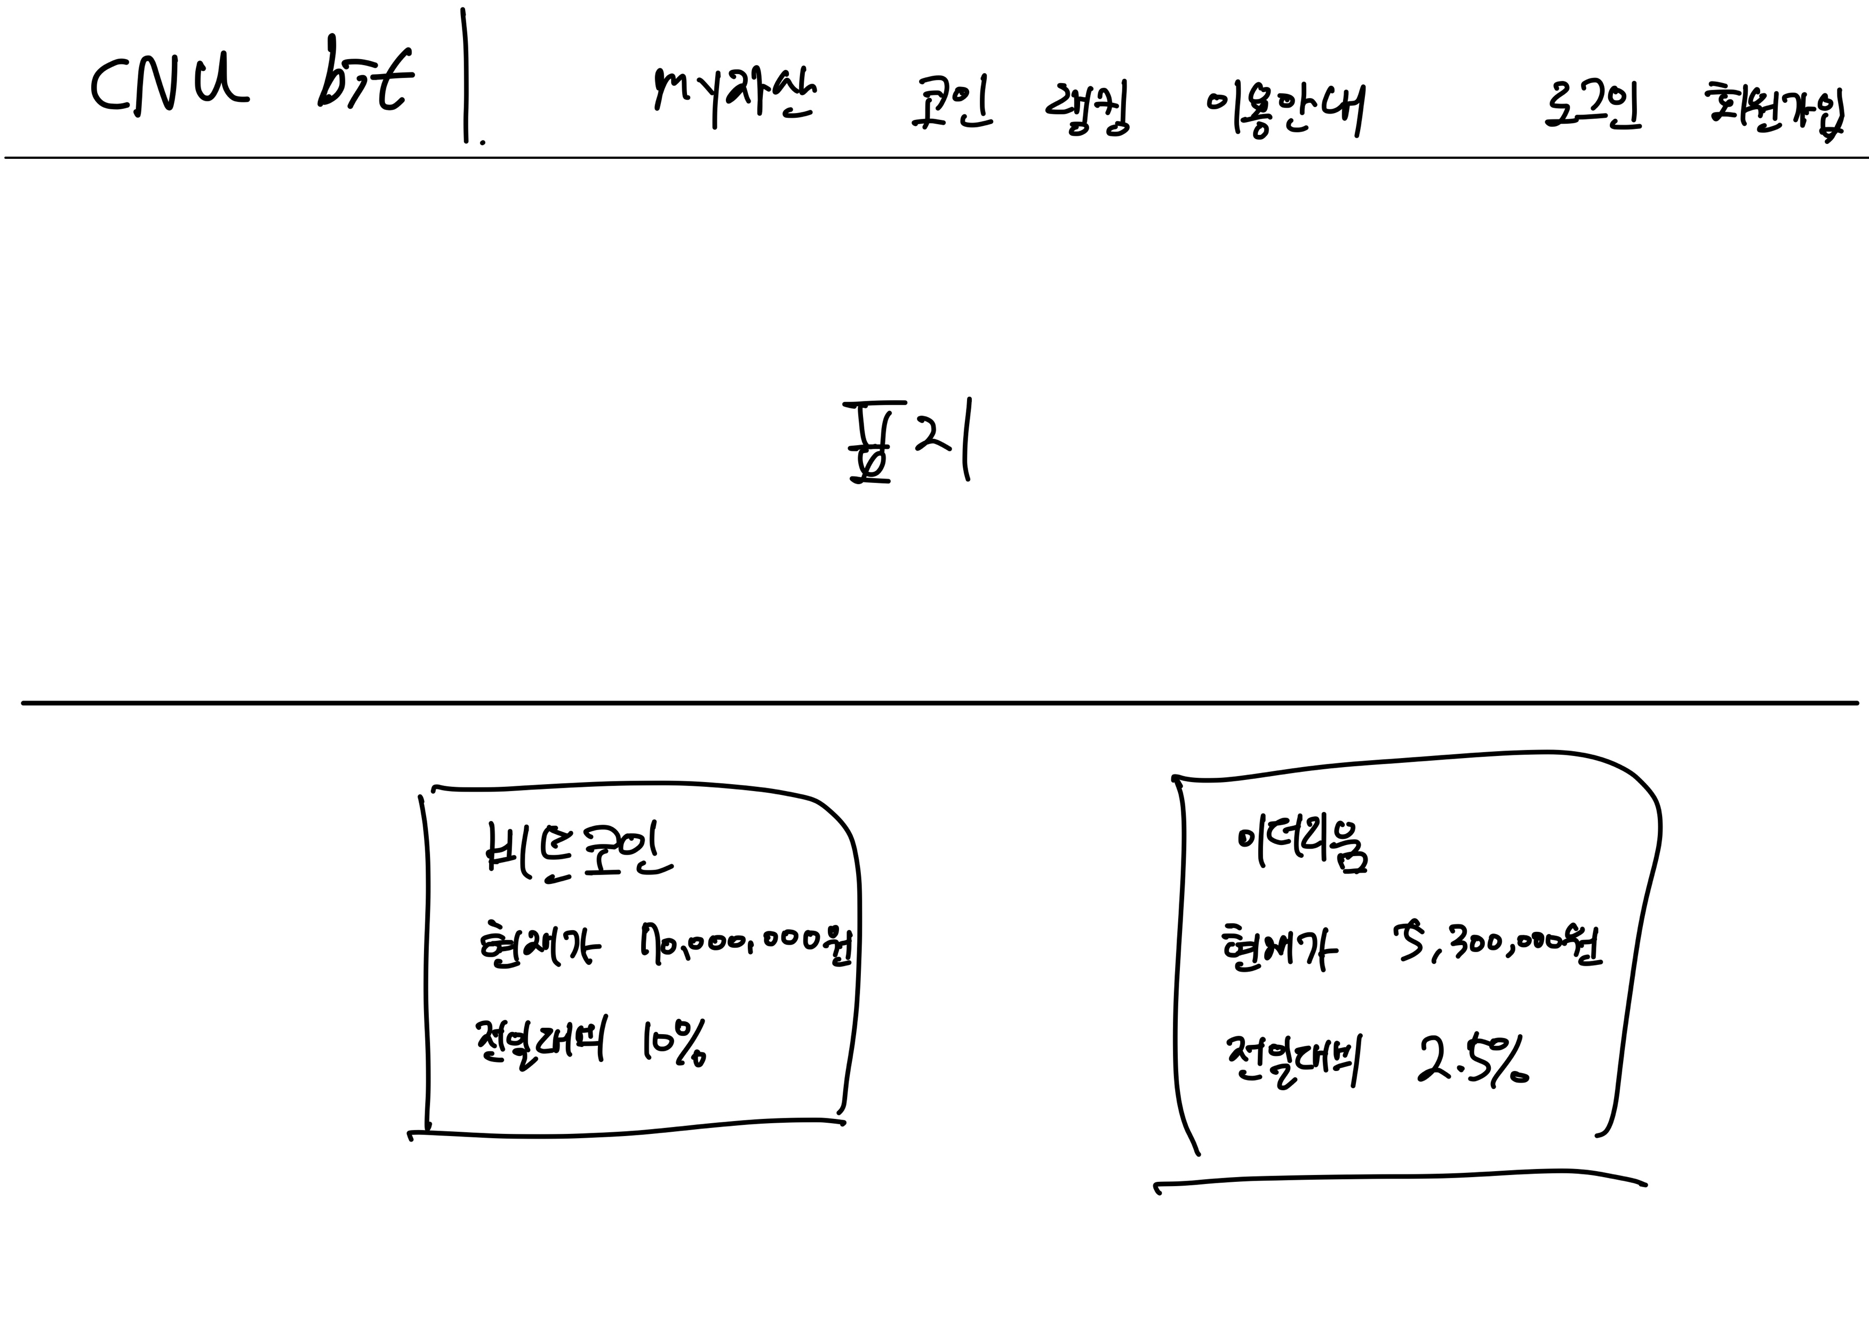

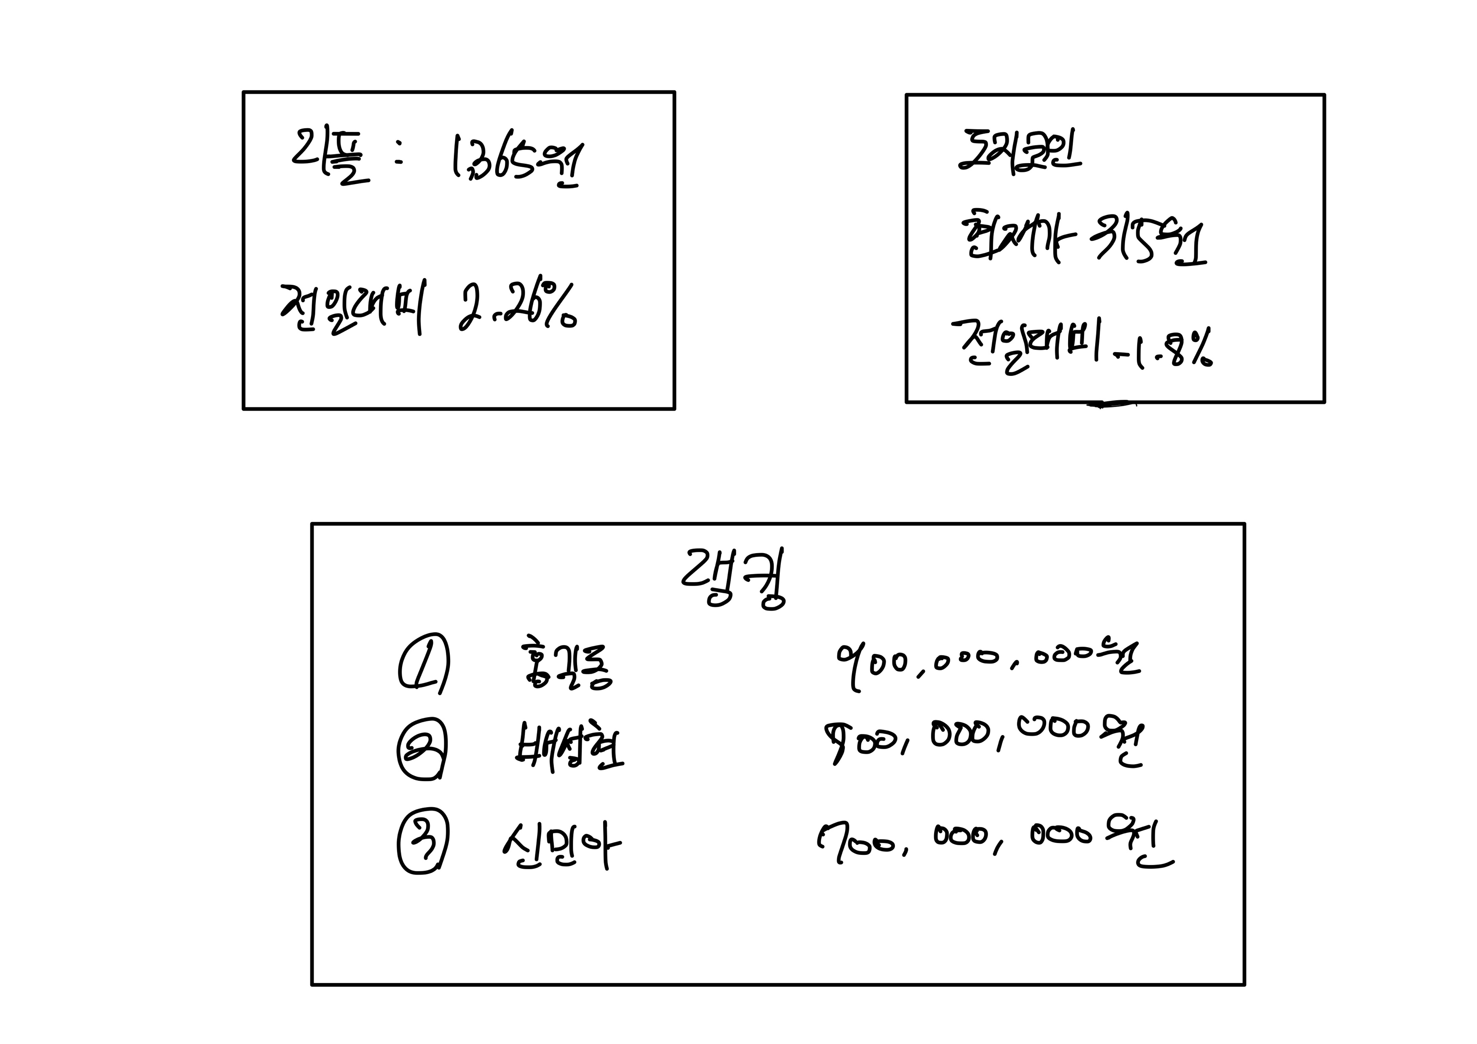

메인 페이지
CNU bit의 메인화면
상단 바에는 my자산, 코인, 랭킹, 이용안내, 로그인, 회원가입 네비게이션이 존재
중간에는 표지가 존재하고 밑 부분에는 대표 코인 4개가 위치
마지막에는 유저 랭킹이 간단하게 표시

Slide 3
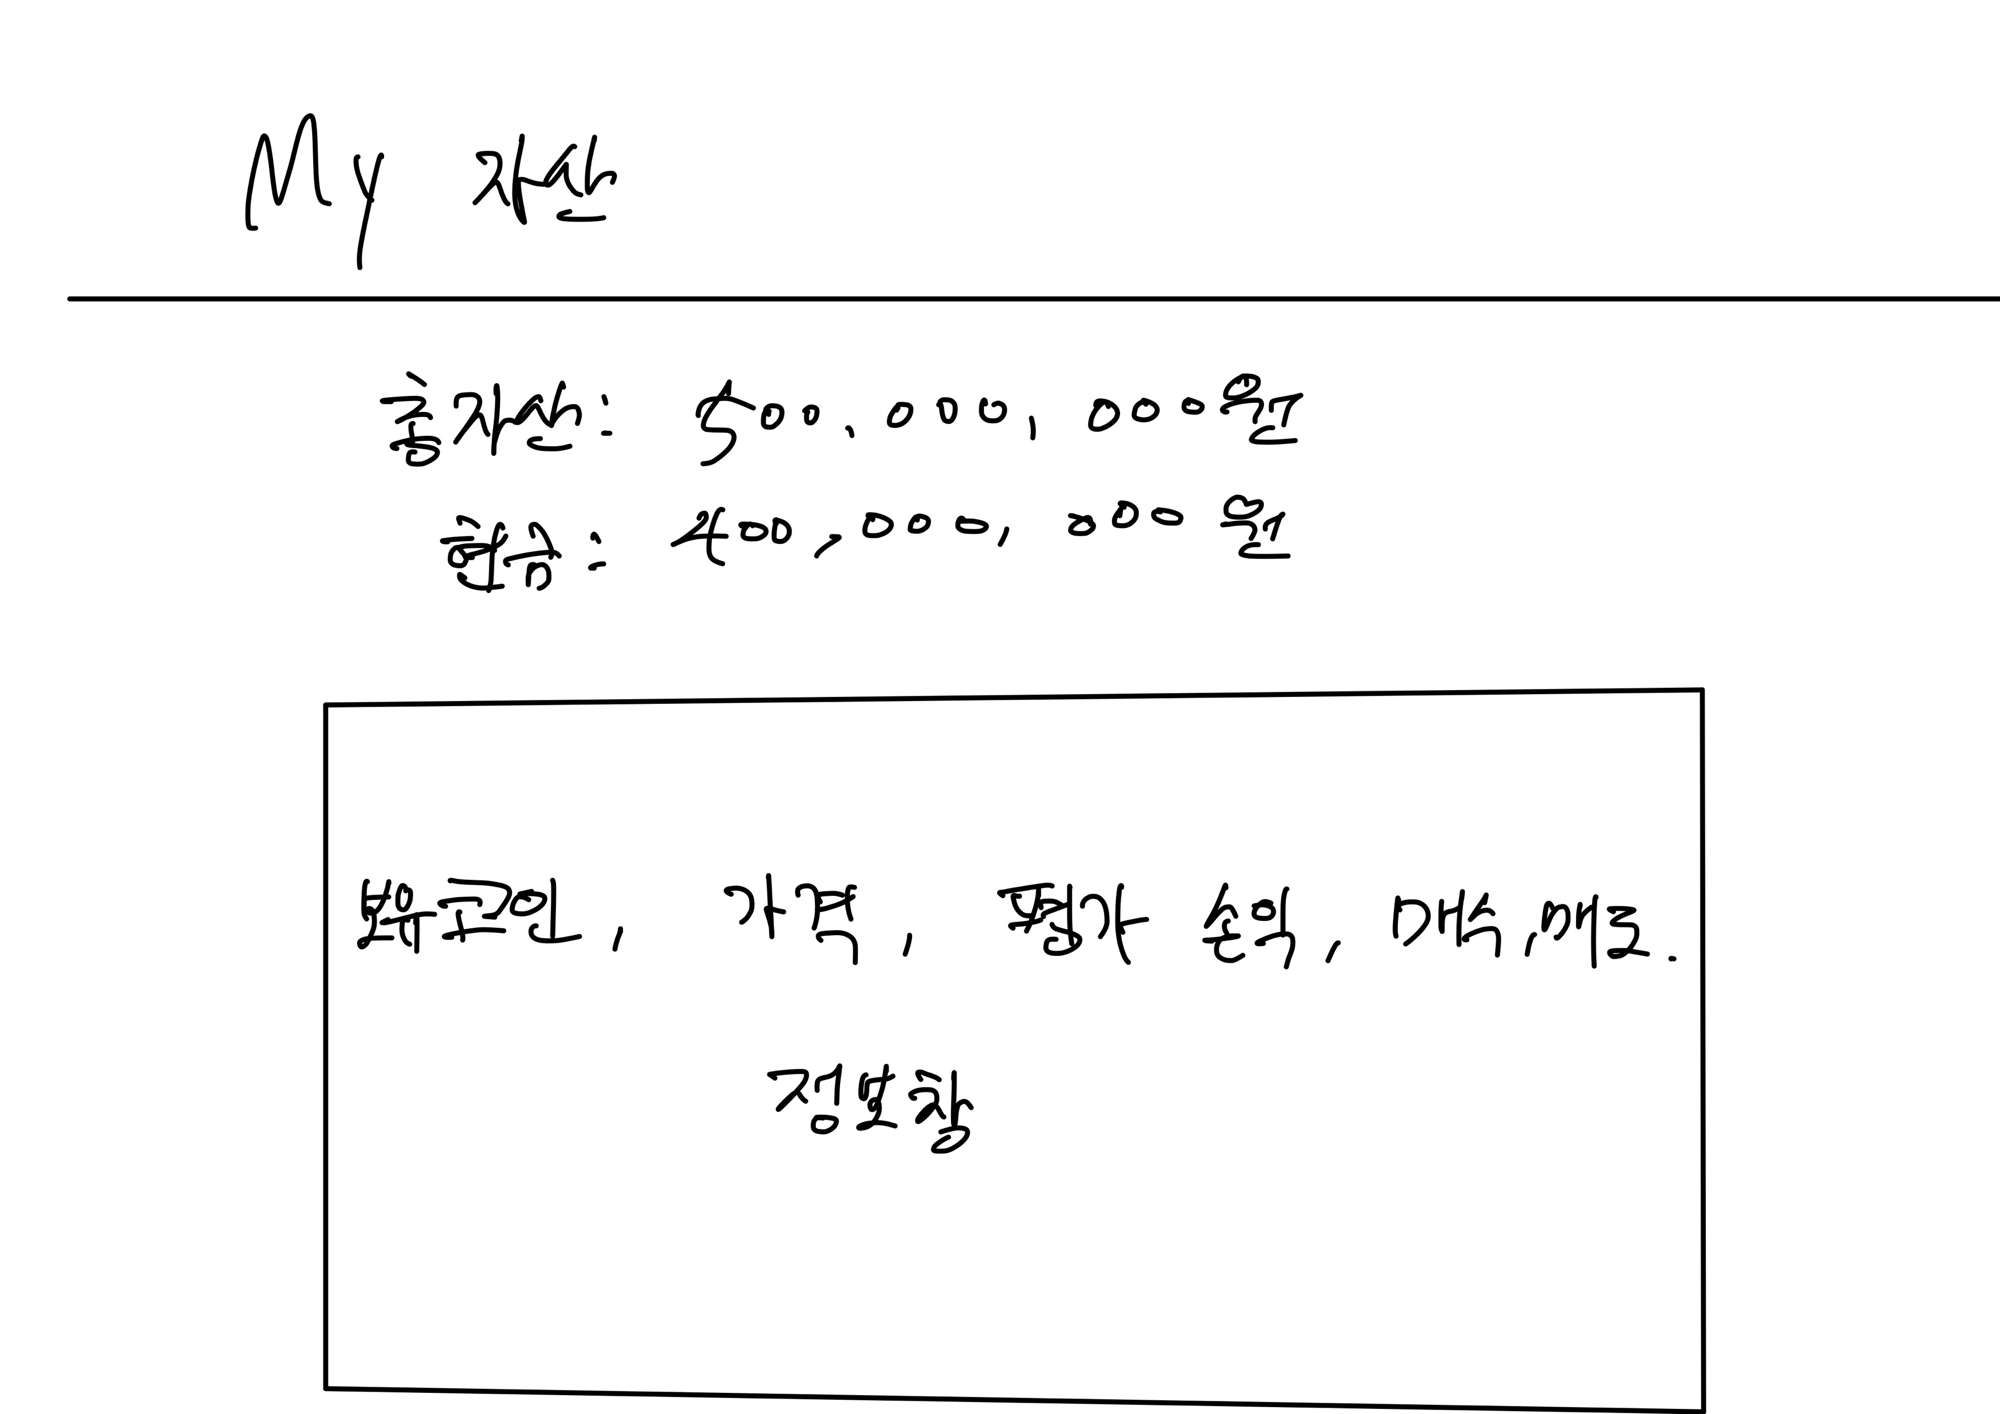
My자산 페이지
CNU bit의 My자산 페이지
유저의 총자산,현금이 나타남
그 밑에는 보유하고 있는 코인, 현재 가격, 평가손익 등등의 정보와 매수,매도 버튼이 존재

Slide 4
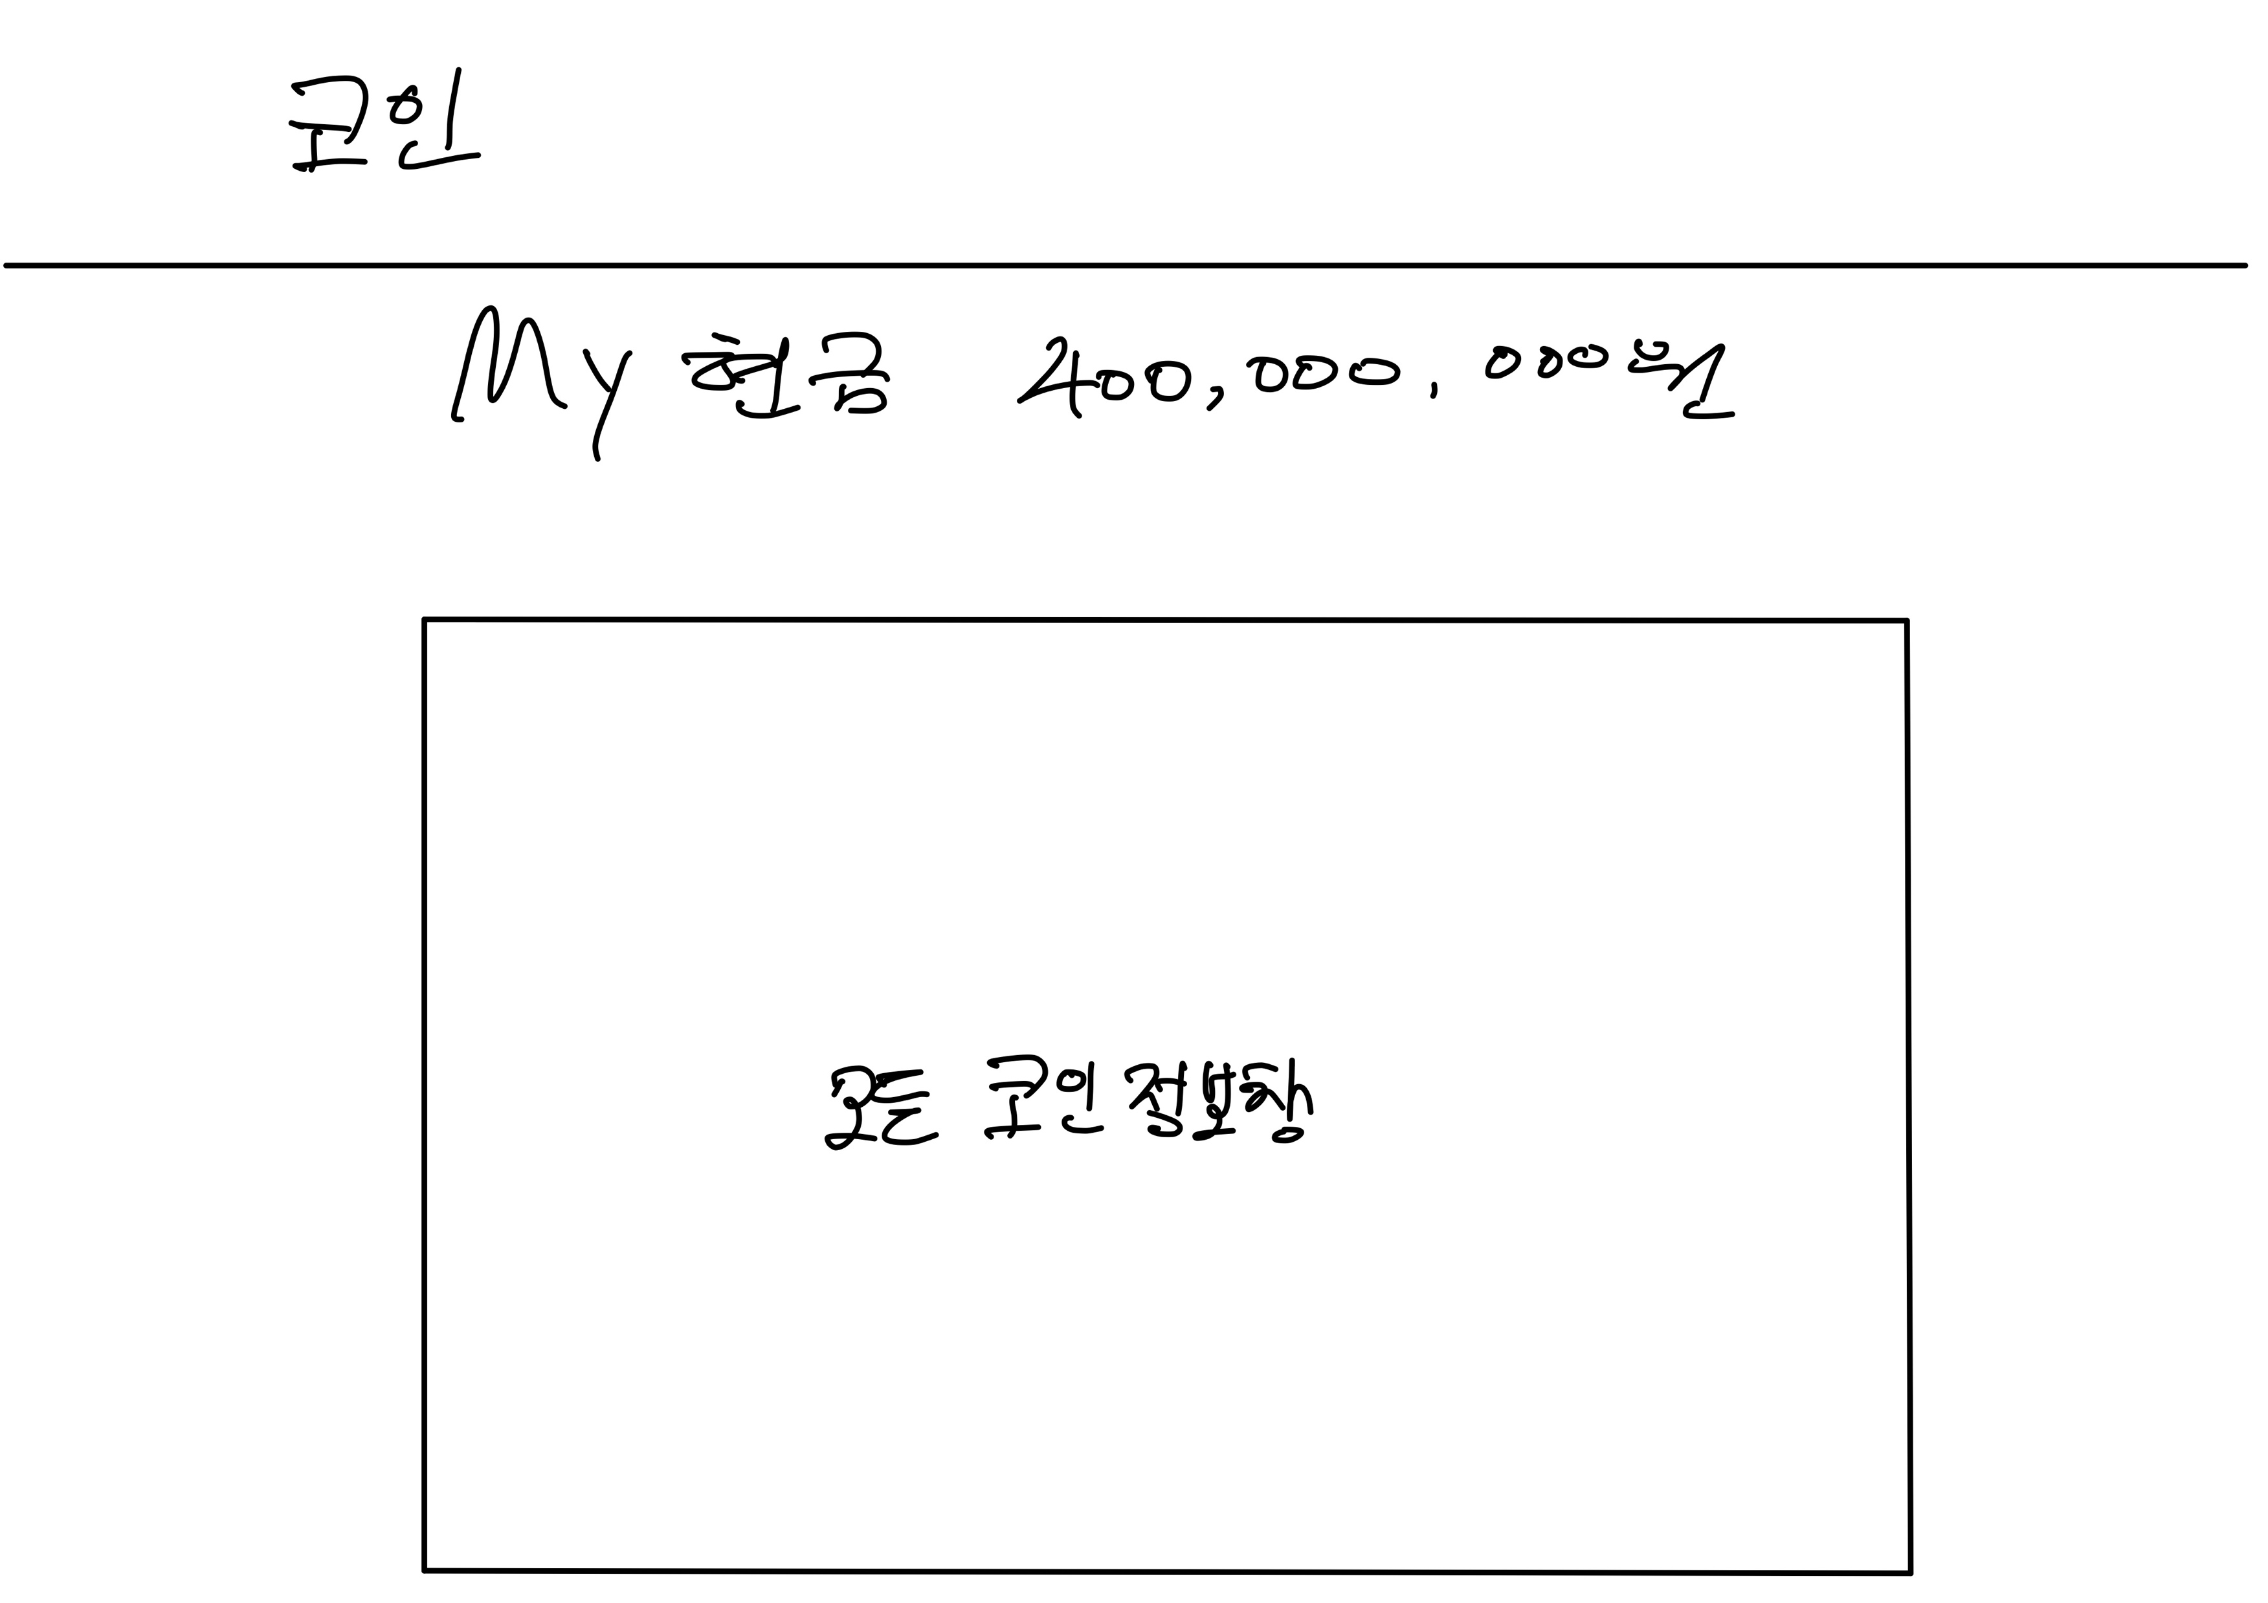
코인 페이지
CNU bit의 코인 페이지
현재 보유 현금이 표시됨
그 밑에는 10 종류의 코인들이 실시간 가격, 변동률, 고가,저가 등 코인의 정보들과 매수,매도 버튼이 존재

Slide 5
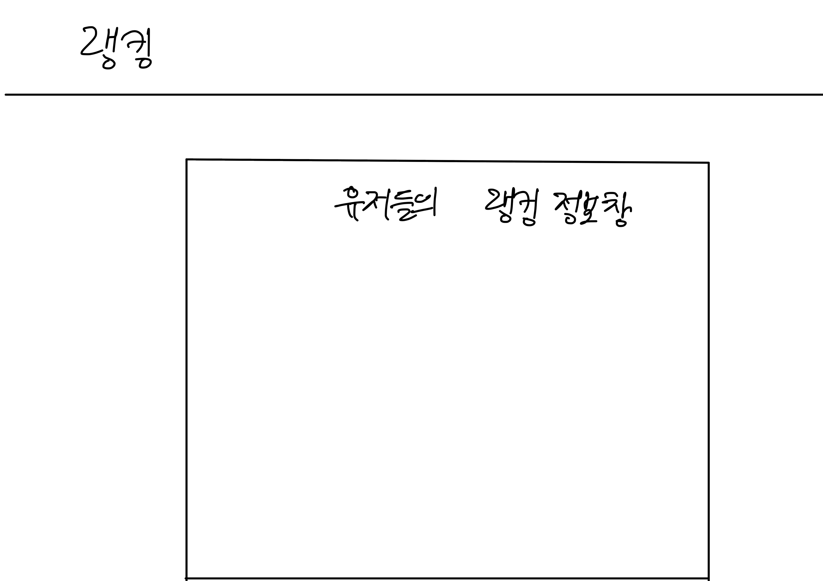
랭킹 페이지
CNU bit의 랭킹 페이지
현재 유저들의 랭킹이 보유 자산 순으로 표시됨
유저랭킹, 닉네임, 총자산, 수익률 순으로 표시됨

Slide 6
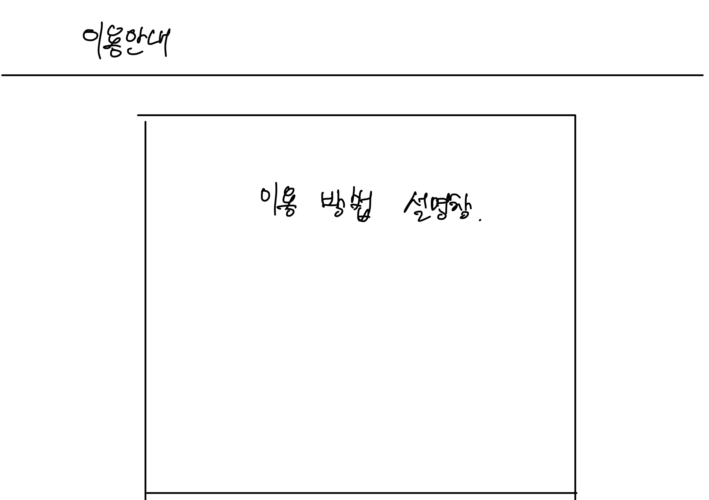
이용안내 페이지
CNU bit의 이용안내 페이지
유저들이 처음 페이지에 방문했을 때 어떻게 CNU bit를 이용하는지 안내하는 페이지

Slide 7
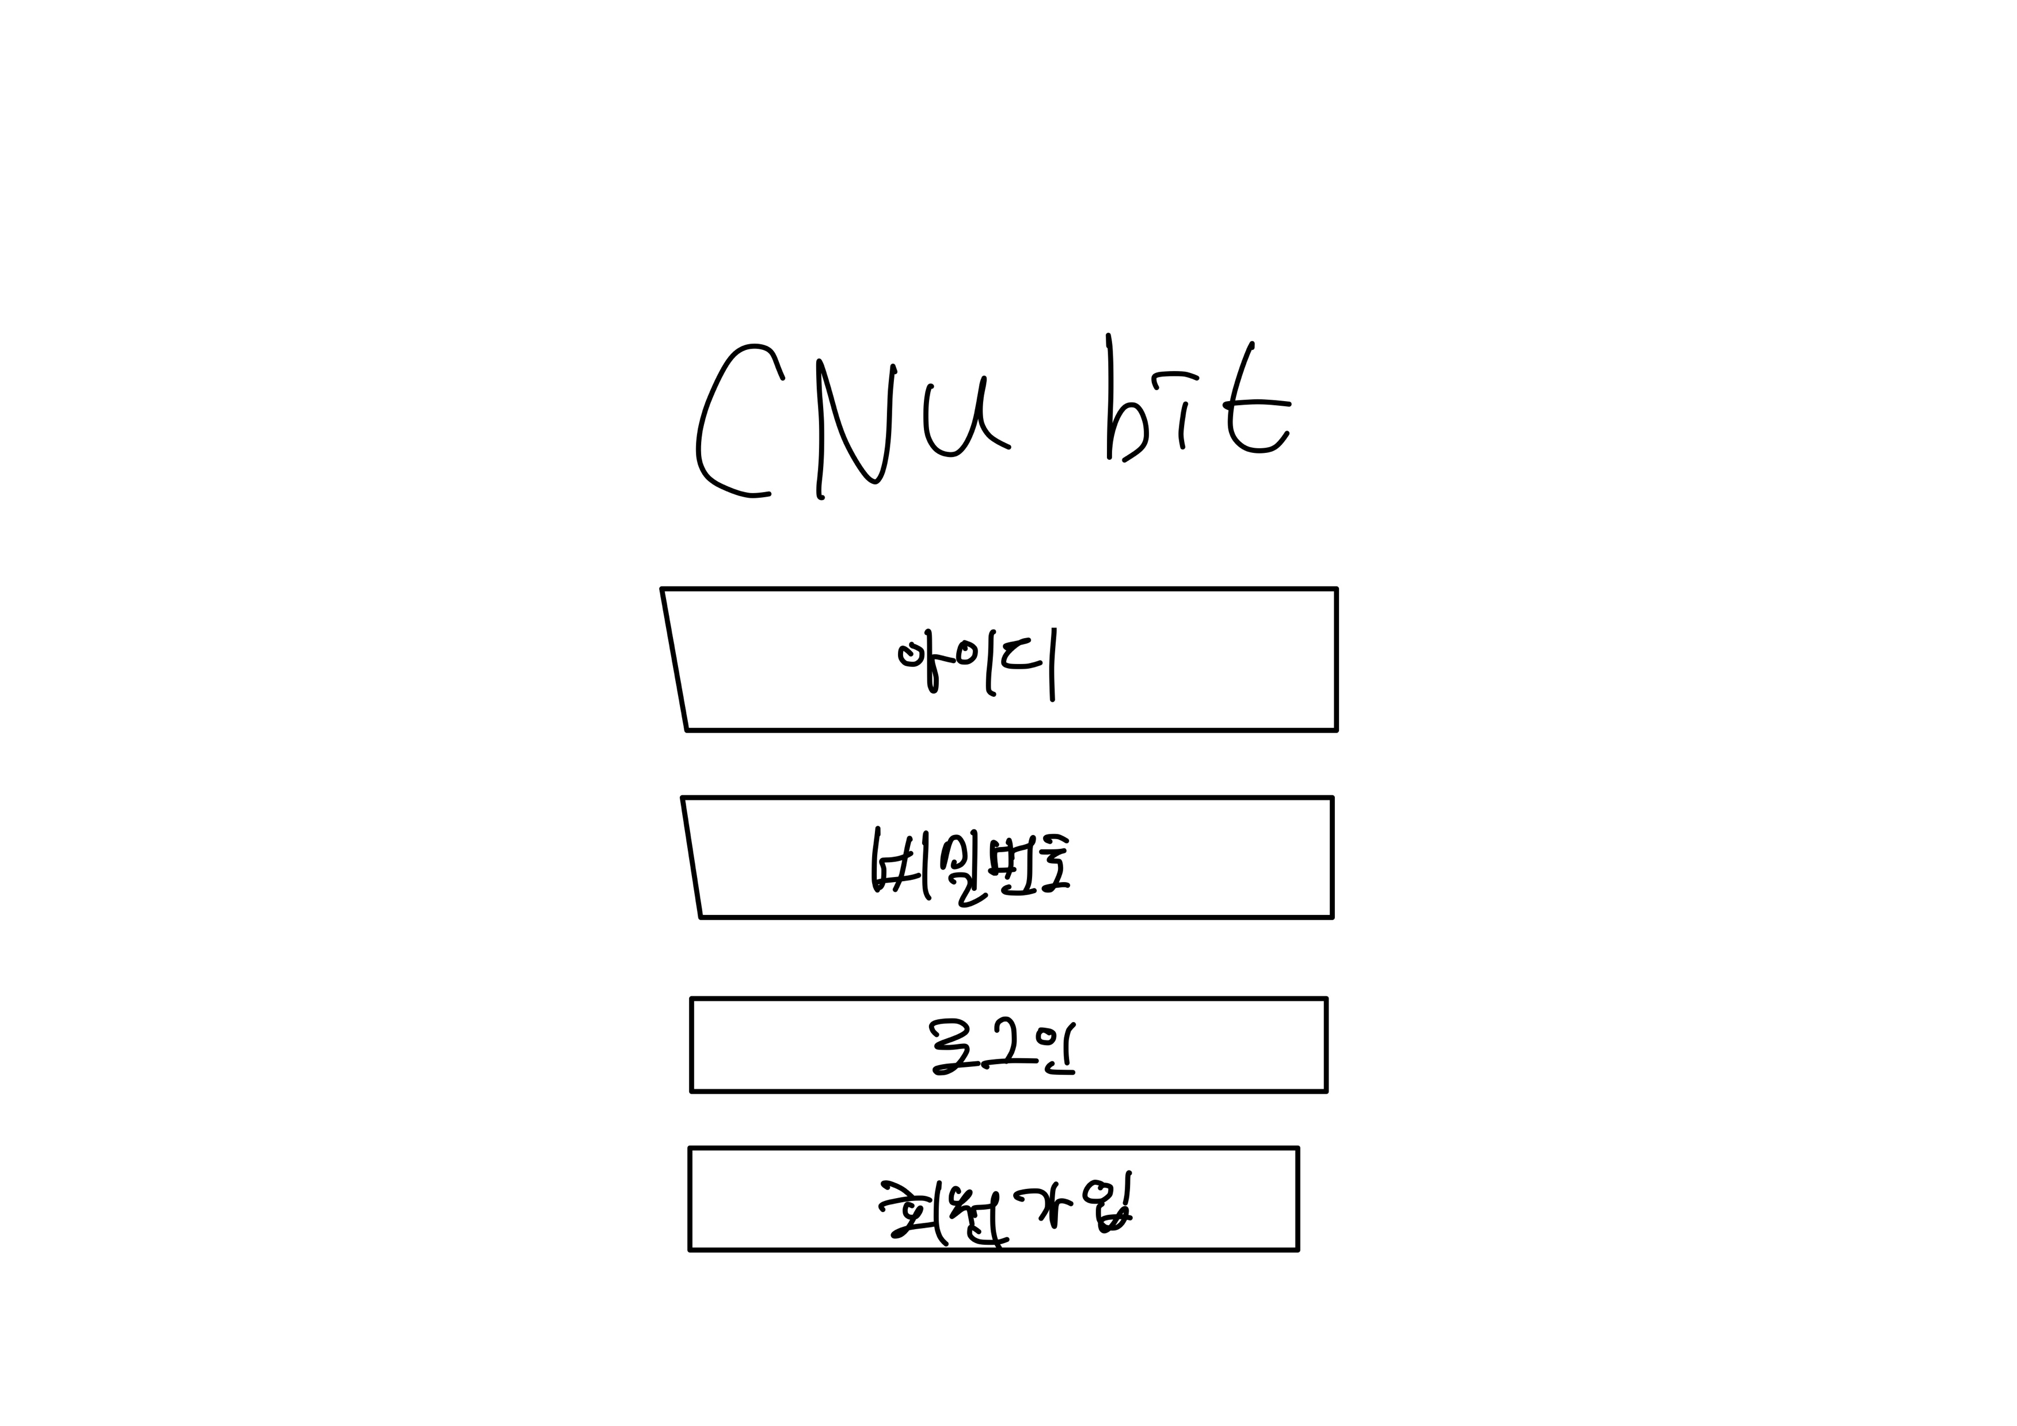
로그인 페이지
CNU bit의 로그인 페이지
회원가입 한 유저가 아이디 비밀번호를 입력하고 로그인을 함.
만약 아이디가 없으면 회원가입 버튼을 클릭해 창이 넘어감.

Slide 8
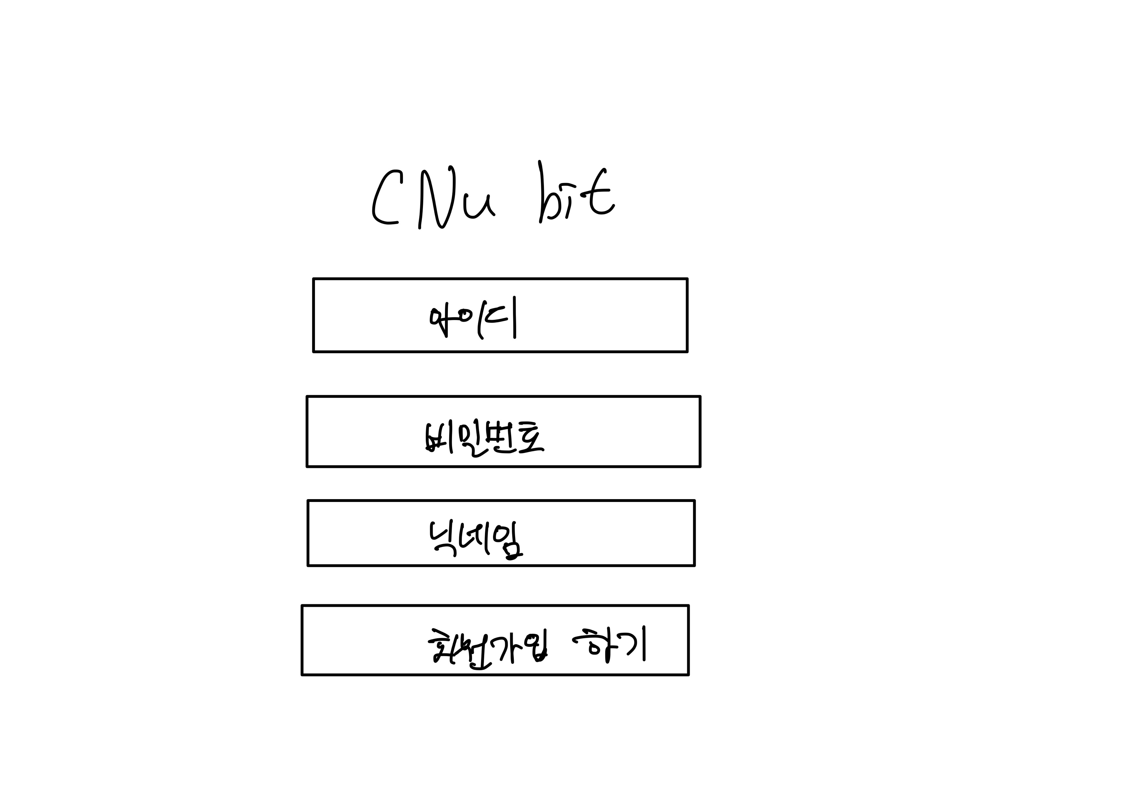
회원가입 페이지
CNU bit의 회원가입 페이지
아이디, 비밀번호, 닉네임을 입력하고 회원가입 버튼을 클릭후 회원가입 완료창을 확인함.

